Slide 1
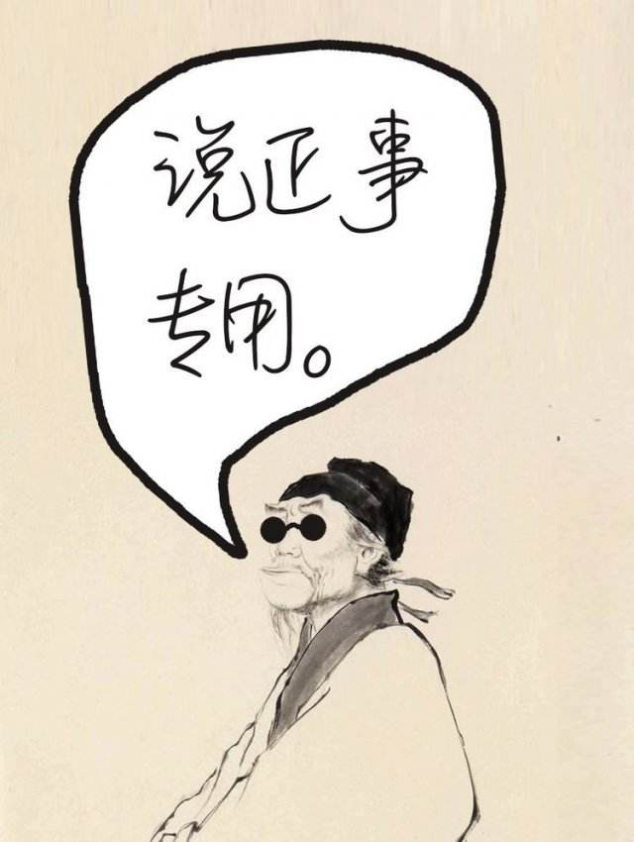

Slide 2
前辈们都说得了解一下的HTTP，那就了解一下！
一、什么是HTTP、TCP/IP协议族、IP协议、TCP协议、DNS服务
二、上述协议结合在一起是怎么跑的
三、什么是七层、四层模型
四、三次握手与四次挥手又是什么
五、URL与URI
六、再看看怎么跑
七、请求报文与响应报文
八、其他

Slide 3
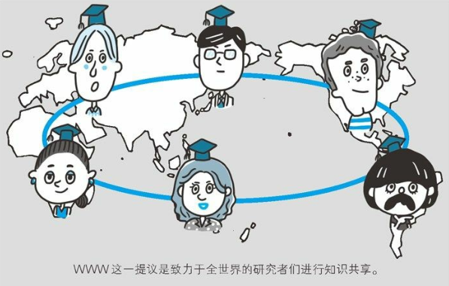
什么是HTTP协议
中文名：超文本-
传输-协议
他是一套规则
约定客户端到服
务器端运作流程的
89年3月在互联
网的黎明时期HTTP
诞生了（当然WWW
也一同诞生，当时WWW是用来浏览超文本的一个程序）

Slide 4
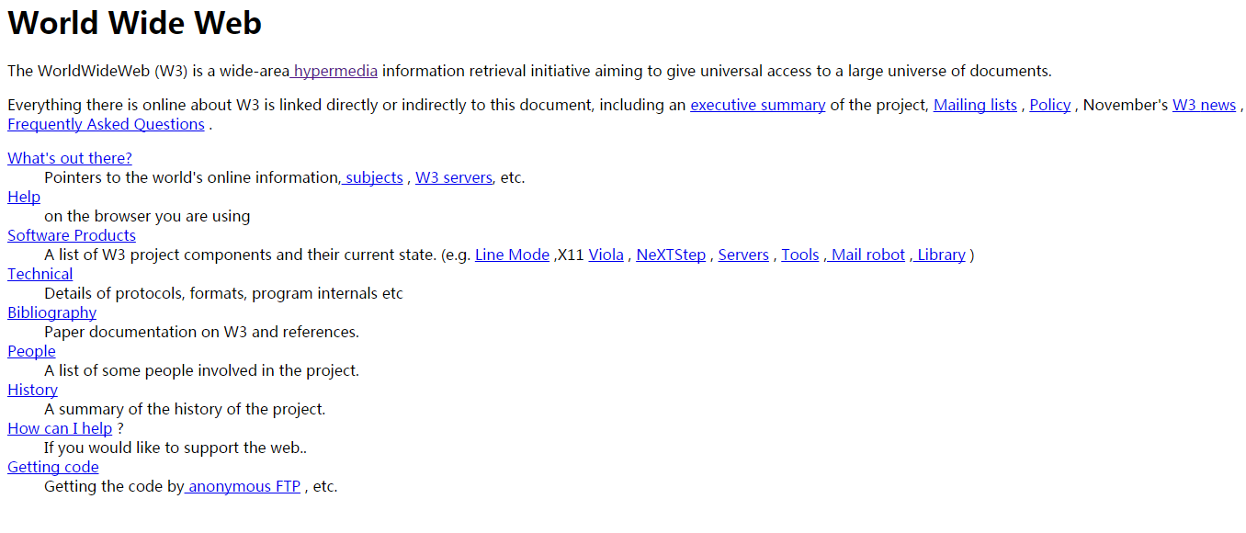
插入点历史知识
89年3月HTTP诞生
90年11月欧洲核子研究组织（出身相当的有逼格）成功研发世界第一台WEB服务器以及WEB浏览器
同年大佬们商量着HTML1.0草案，但因太垃圾而破产
91年8月第一个网页诞生，是长这个样子的。。。

Slide 5
再扯点历史知识
93年1月Mosaic浏览器（现代浏览器之父）由NCSA研发诞生
94年4月改革开放的土地上也诞生了第一个网页：中科院高能物理研究所做的一个介绍中国高科技发展网站，现已经变为中国之窗网站
94年12月网景通信发布Netscape Navigato1.0浏览器
95年 微软发布IE1.0和2.0
同年HTML规范2.0发布
Apache Web服务器软件诞生，现在市场份额最高的还是这软件喔
网景雇佣了个码农完成了JS第一个版本的诞生，语言上借鉴了X、XX、XXX，并营管理层要求“看起来像Java一点”
95年是WEB技术爆炸的一年，也是浏览器第一次世界大战的开端，兼容性问题就因他俩打架而产生。。

Slide 6
浏览器大战
第一次世界大战：
时间：95年——98年
主角：网景vs微软
战争产物：JS、ES规范、以及即将面世的IE6。。另外网景将浏览器源码开源，并成立了Mozilla组织——Mozilla基金会——Firefox
结局：网景战败，被美国在线收购，03年被美国在线时代华纳解散，并且因IE的垄断地位导致出现了不思进取的IE6长达十年残暴政权的统治。
第二次世界大战：
04年前网景成立的组织Mozilla携Firefox卷土重来掀起了，依靠自身强大炫酷的功能，痛殴IE是不可能的，捆绑WIN销售IE的策略让不思进取的IE立于不败之地，直至08年Chrome的诞生，左抽Firefox右殴IE迅速成功。
期间因移动端的起飞，更多的移动端浏览器加入战局，包括战斗力爆表的小清新Safari

Slide 7
不扯了，毕竟也没啥用
讲正事！
什么是TCP/IP协议族？
是一个统称，包含了TCP，IP，HTTP，DNS，PPPoE，UDP，IEEE 802.3等。
包揽从电缆的规格到 IP 地址的选定方法、寻找异地用户的方法、双方建立通信的顺序，以及 Web 页面显示需
要处理的步骤，等等。
他是计算机与网络设备之间通信的基础

Slide 8
IP协议
指通过IP地址 + MAC地址，把各种数据包传送给对方。
注意！IP协议与IP地址是两个玩意
IP地址：节点被分配到的地址，可更改。
MAC地址：
网络适配器所属的固定地址，基本不会更改
利用下一个中转设备的MAC地址来搜索下一个中转目标
根据MAC地址可查到与之匹配的IP地址

Slide 9
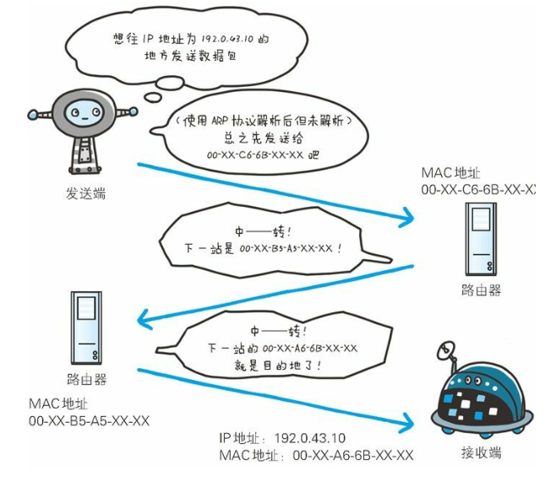

Slide 10
TCP协议
提供可靠的字节流服务
看黑板划重点啦！
字节流：为方便传输，将大块数据分割成以报文段为单位的数据包。
可靠地：准确可靠的传给对方。
如何做到准确可靠呢？
依赖于三次握手策略以及四次挥手策略（一会讲）

Slide 11
DNS服务
DNS相比上面那些感觉就弱爆了
提供将域名解析为IP地址，以及可逆的服务
记得小时候，当网页打不开的时候，别人都用什么某60网络急诊工具，而我用一款更换DNS服务器的小巧软件就能轻松搞定，叫彗星DNS优化器
主要协议差不多讲完了，下面看看他们如何配合着跑起来的

Slide 12
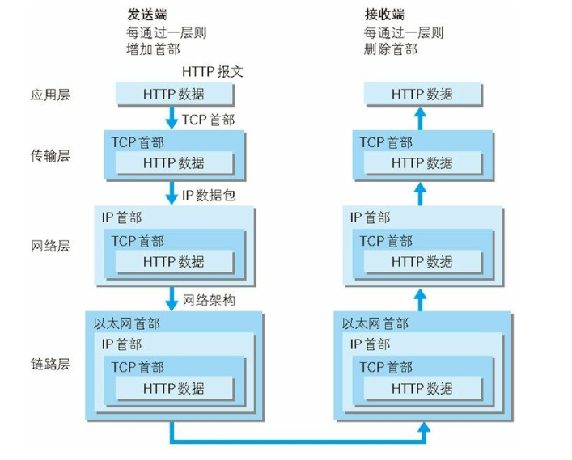

Slide 13
七层与四层模型
指的是TCP/IP分层管理模型
先说四层：
a/应用层：HTTP、FTP、DNS等，决定了向用户提供服务时通信的活动
b/传输层：TCP、UDP，对应用层提供网络连接中两台PC之间的数据传输
c/网络层：IP 选择传输路径
d/链路层：网络处理硬件部分，包括：网络适配器、光纤等
传输流：
举个栗子 打开网页时的传输流
客户端在a层发HTTP请求
在b接收a的HTTP请求报文进行分割，并在各报文上打标记序号、端口号转发给c层
增加通信目的地MAC地址后转给d，此时发往网络的通信请求就准备齐全
服务器端在d层接收到数据，按照d-c-b-a顺序到应用层，此时服务器端接收到了客户端的HTTP请求

Slide 14
TCP标志
SYN(synchronous建立联机)
ACK(acknowledgement 确认)
FIN(finish结束)

Slide 15
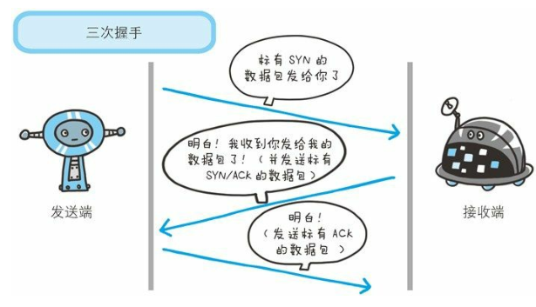
TCP的三次握手策略

Slide 16
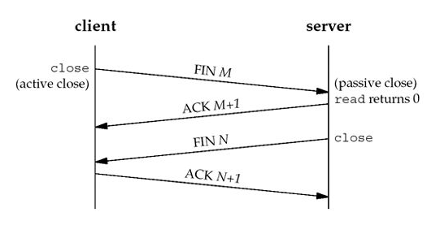
TCP的四次挥手策略

Slide 17
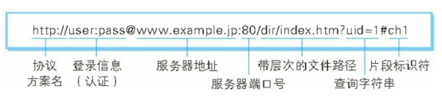
URL与URI
URI是请求协议方案，中文名：统一资源标识符
URL是URI的一部分，中文名：统一资源定位符
URL是URI的特例
笼统地说，每个URL都是URI，但不可以反过来说

Slide 18
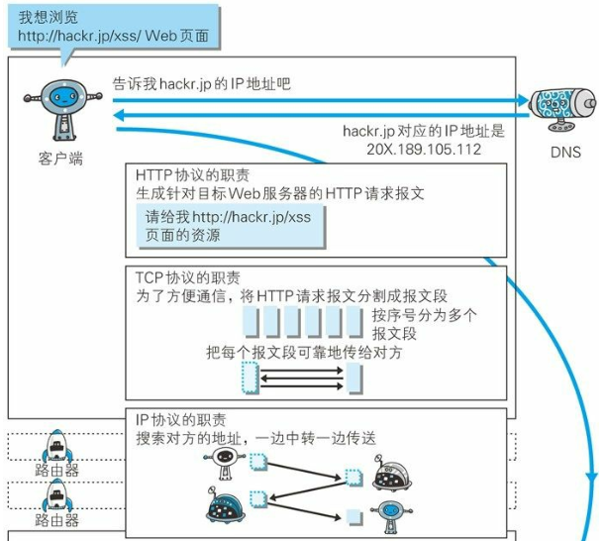

Slide 19
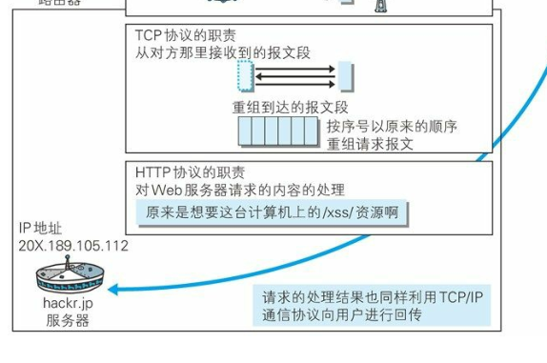

Slide 20
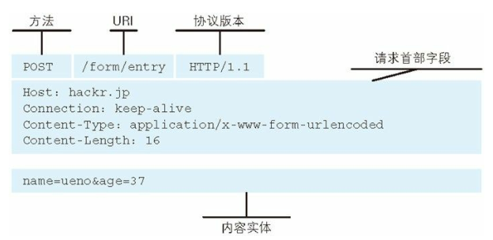
请求报文的组成

Slide 21
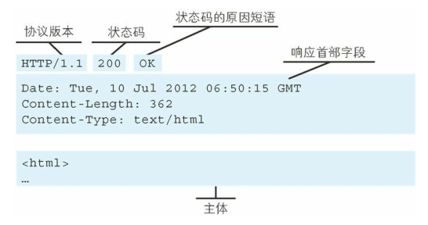
响应报文的组成

Slide 22
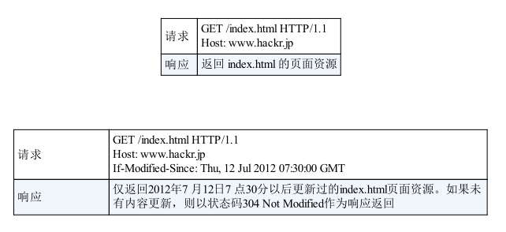
HTTP请求方法
GET ：获取资源

Slide 23
POST：传输实体主体
PUT：传输文件(X)
DELETE：删除文件（X）
HEAD：获得报文首部(用法同GET)
OPTIONS：询问支持的方法
TRACE：追踪路径
CONNECT：要求用隧道协议连接代理
要求通信时建立个加密隧道，实现用加密隧道协议进行TCP（字节流服务）通信

Slide 24
HTTPS协议
是以安全为目标的HTTP通道，简单讲是HTTP的安全版。即HTTP下加入SSL层。
基于HTTP协议的数据传输是明文方式的，报文很容易被抓取查看。
HTTPS和HTTP的区别主要为以下四点：
一、https协议需要到ca申请证书，一般免费证书很少，需要交费。
二、http是超文本传输协议，信息是明文传输，https 则是具有安全性的ssl加密传输协议。
三、http和https使用的是完全不同的连接方式，用的端口也不一样，前者是80，后者是443。
四、http的连接很简单，是无状态的；HTTPS协议是由SSL+HTTP协议构建的可进行加密传输、身份认证的网络协议，比http协议安全。

